Slide 1
Corso di Primo soccorso in azienda
Regione Lombardia
Istruzione e Formazione
Accreditamento n. 806

Slide 2
PRIMO SOCCORSO
SIGNIFICATO:
AIUTO CHE PUO’ ESSERE DATO, DA PERSONALE LAICO, AD UNA PERSONA CHE SI TROVA IN DIFFICOLTA’ A CAUSA DI UN MALORE O DI UN INFORTUNIO PER EVITARE CHE LE SUE CONDIZIONI PEGGIORINO IN ATTESA DEI SOCCORSI QUALIFICATI
ASPETTI LEGALI:
ART 593 CP: OMISSIONE DI SOCCORSO
ART 590 CP: LESIONI/OMICIDIO COLPOSO
ART 54 CP: STATO DI NECESSITA’

Slide 3
PRIMO SOCCORSO
COSA NON FARE:
NON FARSI PRENDEDRE DAL PANICO
NON SOMMINISTRARE FARMACI
NON DAR DA BERE PER NON PEGGIORARE LA SITUAZIONE (FATTO SALVO ALCUNE ECCEZIONI)
NON ABBANDONARE L’INFORTUNATO
NON TRASPORTARE L’INFORTUNATO CON MEZZI PROPRI
NON SPOSTARE L’INFORTUNATO A MENO CHE NON SUBENTRI LO STATO DI NECESSITA’
NON ESEGUIRE MANOVRE PER CUI NON SI E’ ADDESTRATI O CHE NON SI RICORDANO

Slide 4
PRIMO SOCCORSO
COSA FARE:
MANTENERE LA CALMA
VALUTARE LA SICUREZZA DELLA SCENA (SOSTANZE TOSSICHE, FUMO, FIAMME, VETRI, CARICHI PENDENTI, CORRENTE ELETTRICA ECC)
VALUTARE LA DINAMICA DELL’EVENTO (MALORE? INFORTUNIO CASUALE? INCIDENTE?...)
VALUTARE IL RISCHIO EVOLUTIVO IN BASE ALLA DINAMICA
OSSERVARE L’INFORTUNATO E VALUTARE LO STATO DI COSCIENZA
SAPER DISTINGUERE LE SITUAZIONI URGENTI DA QUELLE GRAVI
CHIAMARE IL 112
ESEGUIRE MANOVRE UTILI AD EVITARE IL PEGGIORAMENTO DELLE CONDIZIONI DELL’INFORTUNATO
ATTENDERE L’ARRIVO DEL MEZZO DI SOCCORSO

Slide 5
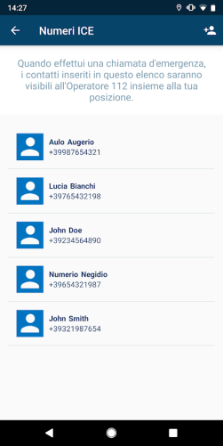
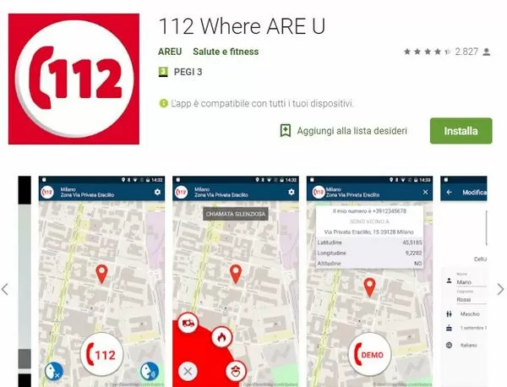
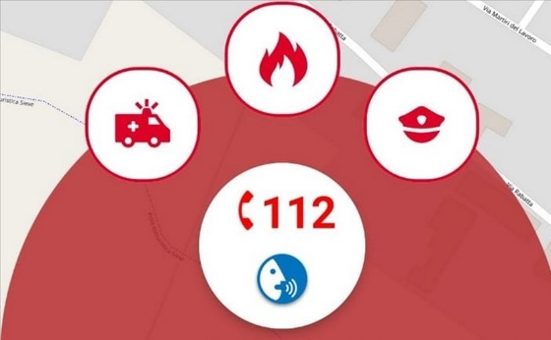
PRIMO SOCCORSO APP WHERE ARE U

Slide 6
PRIMO SOCCORSO
CHIAMATA CORRETTA
IDENTIFICARSI
SPECIFICARE BENE LOCALITA’-VIA-NUMERO CIVICO-ECC
RIFERIRE SE:
VI SONO EMORRAGIE IMPORTANTI
INFORTUNATO COSCIENTE O INCOSCIENTE (IN QUEST CASO SE RESPIRA O NON RESPIRA)
SI TRATTA DI TRAUMA O MALORE
DINAMICA EVENTO (IN CASO DI INCIDENTE NUMERO INFORTUNATI)
EVENTUALI PATOLOGIE DELL’INFORTUNATO
EVENTUALI FARMACI CHE HA ASSUNTO O DOVREBBE ASSUMERE L’INFORTUNATO
SE POSSIBILE DOVE HA DOLORE, TIPO DI DOLORE, DA QUANTO TEMPO HA DOLORE E VALORE (DA 1 A 10) SE E’ SEMPRE RIMASTO UGUALE O E’ CAMBIATO DA QUANDO E’ INIZIATO
E’ LA PRIMA VOLTA CHE CAPITA
HA DIFFICOLTA’ RESPIRATORIA, COLORE DELLA CUTE, PRESSIONE (SE POSSIBILE)
RIFERIRE EVENTUALI MANOVRE ESEGUITE

Slide 7
PRIMO SOCCORSO
DIFFERENZA TRA URGENZA E GRAVITA’
TUTTE LE SITUAZIONI SONO GRAVI MA NON TUTTE SONO URGENTI.
URGENZA: PERSONA IN IMMEDIATO PERICOLO DI VITA, BISOGNA INTERVENIRE IL PIU’ PRESTO POSSIBILE: (GRAVI EMORRAGIE, PERDITA DI COSCIENZA, ARRESTO RESPIRATORIO, ARRESTO CARDIOCIRCOLATORIO)
GRAVITA’ : PERSONA NON IN IMMEDIATO PERICOLO DI VITA, POSSIAMO AGIRE CON PIU’ TRANQUILLITA’ (FRATTURA SEMPLICE, LIPOTIMIA, FERITE LIEVI..)

Slide 8
PRIMO SOCCORSO
STATO DI COSCIENZA: SITUAZIONE CHE CONSENTE ALL’NDIVIDUO DI RELAZIONARSI COL MONDO ESTERNO E INTERAGIRE CON ESSO
PERSONA INCOSCIENTE = RICHIO DI ARRESTO RESPIRATORIO E CARDIOCIRCOLATORIO
PERSONA INCOSCIENTE= IMMEDIATO ALLARME AL 112

Slide 9
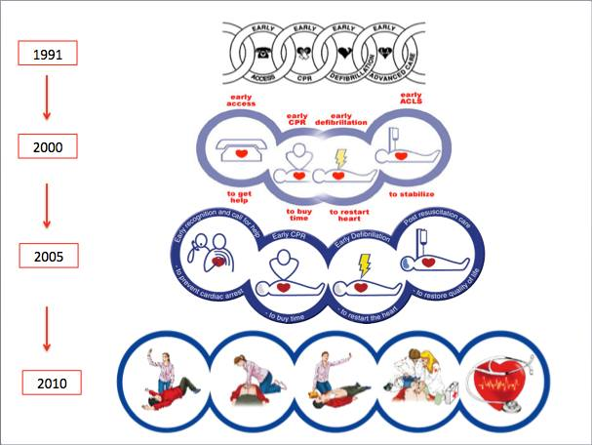
IMPORTANZA DEL PRIMO SOCCORSO

Slide 10
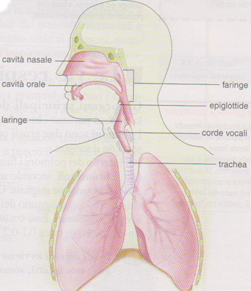
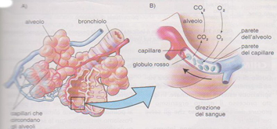
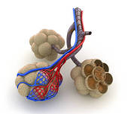
GLI ALVEOLI POLMONARI SONO LA SEDE VERA E PROPRIA DEGLI SCAMBI GASSOSI
SONO 300MNI E CONFERISCONO AI POLMONI LA FORMA SPUGNOSA ED ELASTICA
I POLMONI SONO DIVISI IN LOBI, QUELLO DI DS IN TRE, QUELLO DI SX IN DUE PERCHE’ HA UNA CAVITA’ CHE ACCOGLIE LA PUNTA DEL CUORE

Slide 11
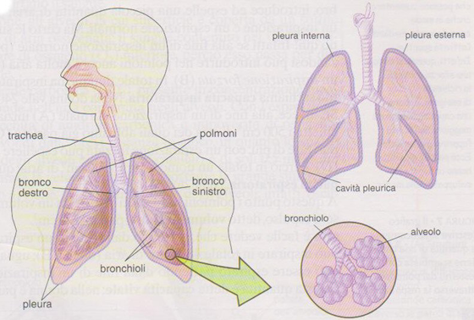
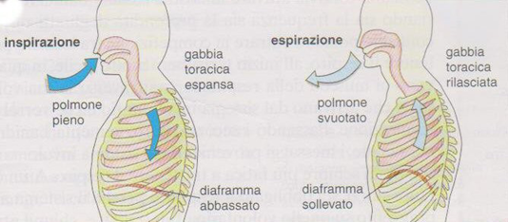
OGNI POLMONE E’ AVVOLTO DA UNA MEMBRANA SIEROSA FORMATA DA DUE STRATI CHIAMATA PLEURA, AL CUI INTERNO VI E’ UN LIQUIDO LUBRIFICANTE (LIQUIDO PLEURICO) CHE IMPEDISCE IL LORO SFREGAMENTO DURANTE I MOVIMENTI RESPIRATORI.
GLI SCAMBI TRA ARIA ESTERNA INTRODOTTA E QUELLA INTERNA ELIMINATA PRENDONO IL NOME DI RESPIRAZIONE POLMONARE O ESTERNA.
GLI SCAMBI GASSOSI CHE AVVENGONO A LIVELLO DEGLI ALVEOLI PRENDONO IL NOME DI RESPIRAZIONE CELLULARE.
L’INSPIRAZIONE E L’ESPIRAZIONE SONO I DUE MOVIMENTI CHE COSTITUISCONO L’ATTO RESPIRATORIO.
OGNI ATTO RESPIRATORIO COMPORTA UNA SERIE DI CAMBIAMENTI NELLA GABBIA TORACICA DOVE SONO ALLOGGIATI I POLMONI E NELLA POSIZIONE DEL DIAFRAMMA (MUSCOLO PIATTO CHE SEPARA IL TORACE DALL’ADDOME)
UNA PERSONA IN CODIZIONI NORMALI RESPIRA DALLE 12 ALLE 18/20 VOLTE AL MINUTO.
MENO DI 8 ATTI RESPIRATORI O PIU’ DI 25 IN UN MINUTO POSSONO METTERE A RISCHI LA VITA DELLA PERSONA

Slide 12
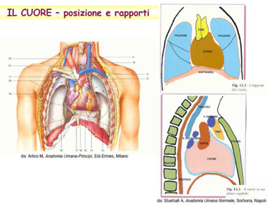
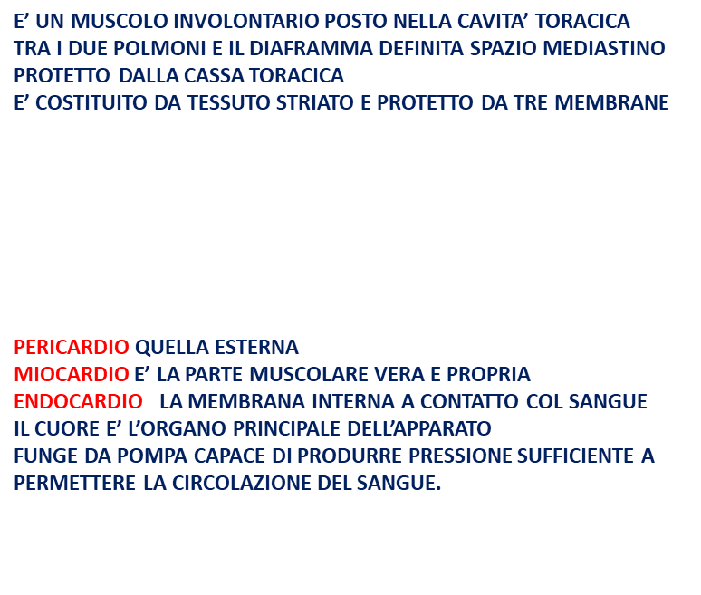
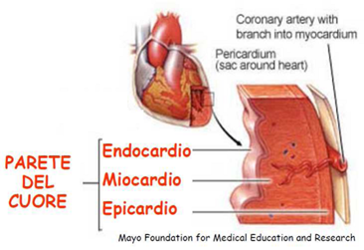

Slide 13
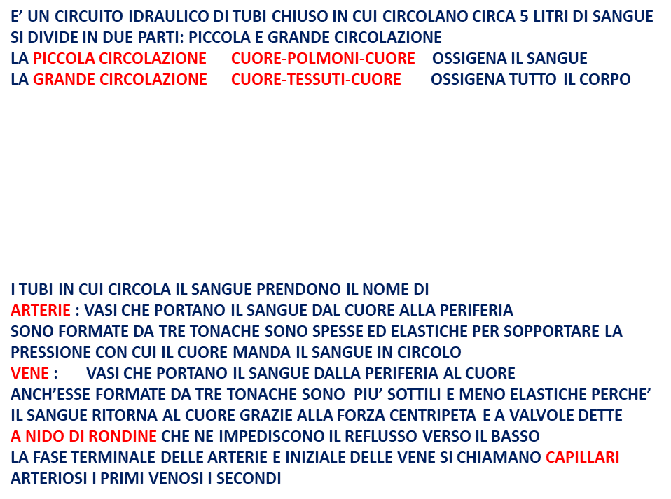
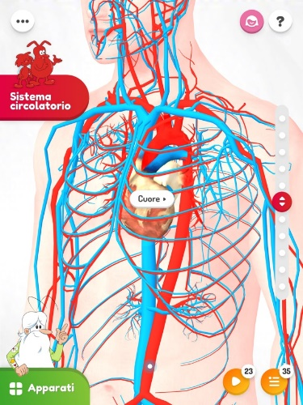
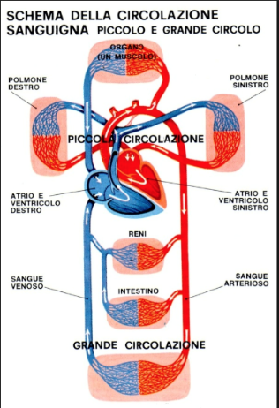
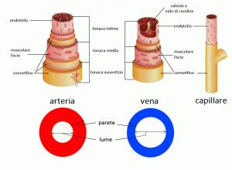

Slide 14
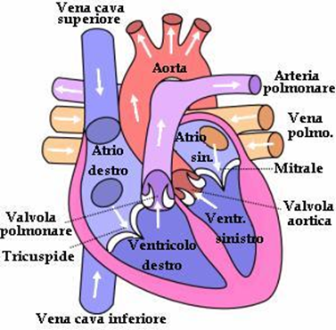
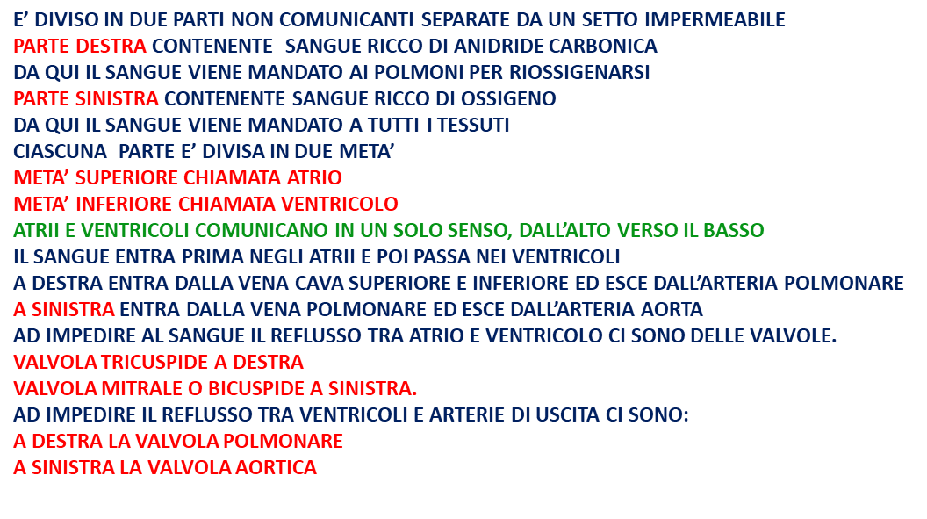
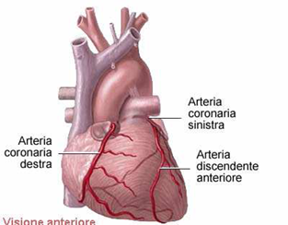

Slide 15
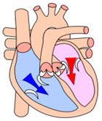
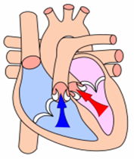
UN ADULTO IN CONDIZIONI NORMALI HA 60 – 80 BATTITI AL MINUTO
SOTTO I 60 BATTITI SI HA BRADICARDIA
SOPRA GLI 80 BATTITI TACHICARDIA
LA SISTOLE DEI VENTRICOLI DETERMINA LA PRESSIONE MASSIMA (SISTOLICA)
LA DIASTOLE DEI VENTRICOLI DETERMINA LA PRESSIONE MINIMA (DIASTOLICA)
LA PRESSIONE, IN UN ADULTO SANO, E’ DI 120 mm Mercurio come massima, 80 come minima.

Slide 16
IL SISTEMA NERVOSO
INSIEME DI ORGANI CHE:
RICEVE
ANALIZZA
RISPONDE
A STIMOLI DEL MONDO ESTERNO, CONSENTENDOCI LA VITA DI RELAZIONE (S.N. Somatico o Volontario)
REGOLA I PROCESSI VITALI DELL’ORGANISMO CONTROLLANDO LE FUNZIONI INVOLONTARIE, AD ES IL RESPIRO (S.N. Simpatico Autonomo o Involontario)
EHHH!?!?!?

Slide 17
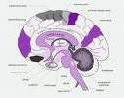
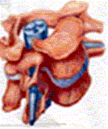
STRUTTURA SISTEMA NERVOSO: ACCENNI
SISTEMA NERVOSO CENTRALE:
dentro la scatola cranica e il canale vertebrale
CERVELLO
CONTROLLLA TUTTE LE FUNZIONI DELL’ORGANISMO,
VOLONTARIE (Parola, Movimenti ecc)
INVOLONTARIE (Respiro, Battito, Deglutizione)
ENCEFALO
CERVELLETTO
E’ PARAGONABILE ALLA CENTRALE OPERATIVA DI UNA RETE ELETTRICA, RICEVE E TRASMETTE ORDINI CHE FANNO ARRIVARE ENERGIA AD UNA
INTERA CITTA’
MIDOLLO ALLUNGATO
O BULBO RACHIDIANO
COLLEGA L’ENCEFALO AL RESTO DEL CORPO, E’ COME UN GROSSO CAVO CON TANTE DIRAMAZIONI
MIDOLLO SPINALE
IL MIDOLLO RICEVE MESSAGGI DAL CERVELLO CHE TRASMETTE ALLA PERIFERIA
RICEVE ANCHE MESSSAGGI DALLA PERIFERIA CHE INVIA AL CERVELLO

Slide 18
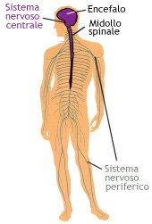
STRUTTURA SISTEMA NERVOSO: ACCENNI
SISTEMA NERVOSO PERIFERICO:
al di fuori di cranio e canale vertebrale.
COMPOSTO DI NERVI CRANICI E DI NERVI SPINALI CHE RAGGIUNGONO OGNI PICCOLA PARTE DEL NOSTRO CORPO.
IL S.N.P
TRASMETTE IMPULSI DAGLI ORGANI DI SENSO AL SISTEMA NERVOSO CENTRALE (caldo, freddo ecc)
TRASMETTE ORDINI DI MOVIMENTO DAL SISTEMA NERVOSO CENTRALE AI MUSCOLI VOLONTARI

Slide 19
ATTENZIONE!!!
IL SISTEMA NERVOSO E’ ESTREMAMENTE DELICATO
LE SUE CELLULE, CHIAMATE NEURONI, SE DANNEGGIATE, NON SI RIGENERANO
LESIONI ALL’ENCEFALO E/O AL MIDOLLO SPINALE POSSONO CREARE
GRAVI DANNI ALL’ORGANISMO (Es. perdita delle funzioni motorie dell’equilibrio…morte)

Slide 20
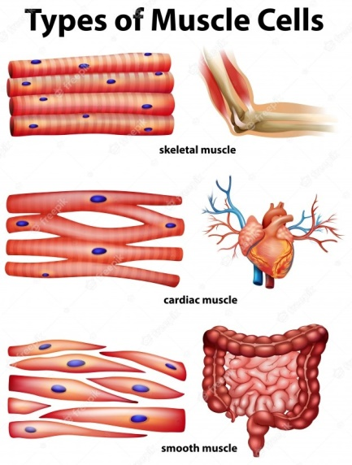
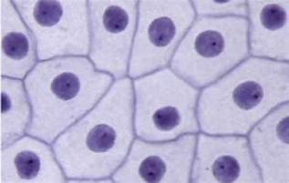
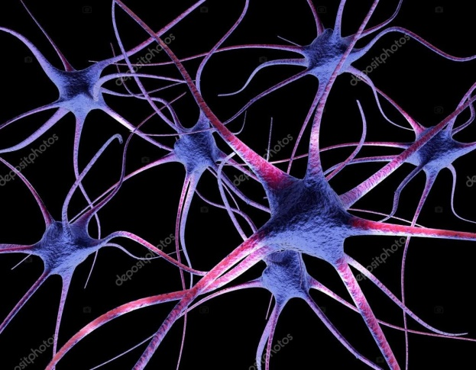
ATTENZIONE!!!

Slide 21
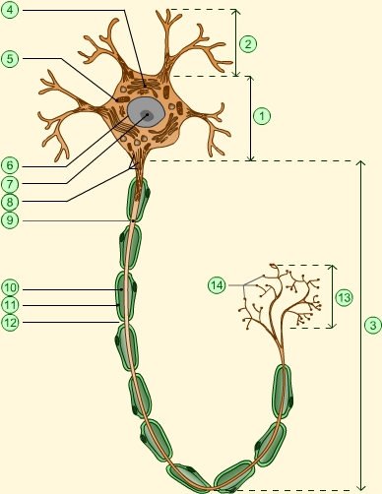
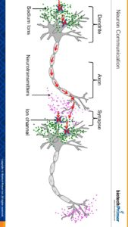
STRUTTURA SISTEMA NERVOSO: ACCENNI
IL NEURONE
CORPO CELLULARE
DENDRIDI
TIPOLOGIA:
NEURONI DI SENSO
NEURONI DI MOTO
ASSONE
CARATTERISTICHE:
ECCITABILITA’
CONDUTTIVITA’
SINAPSI

Slide 22
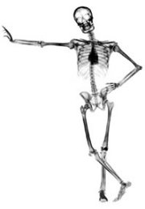
APPARATO MUSCOLO-SCHELETRICO
E’ UN INSIEME DI ORGANI CHE PERMETTONO:
IL SOSTEGNO
IL MOVIMENTO
LA PROTEZIONE DI PARTI DEL NOSTRO CORPO

Slide 23
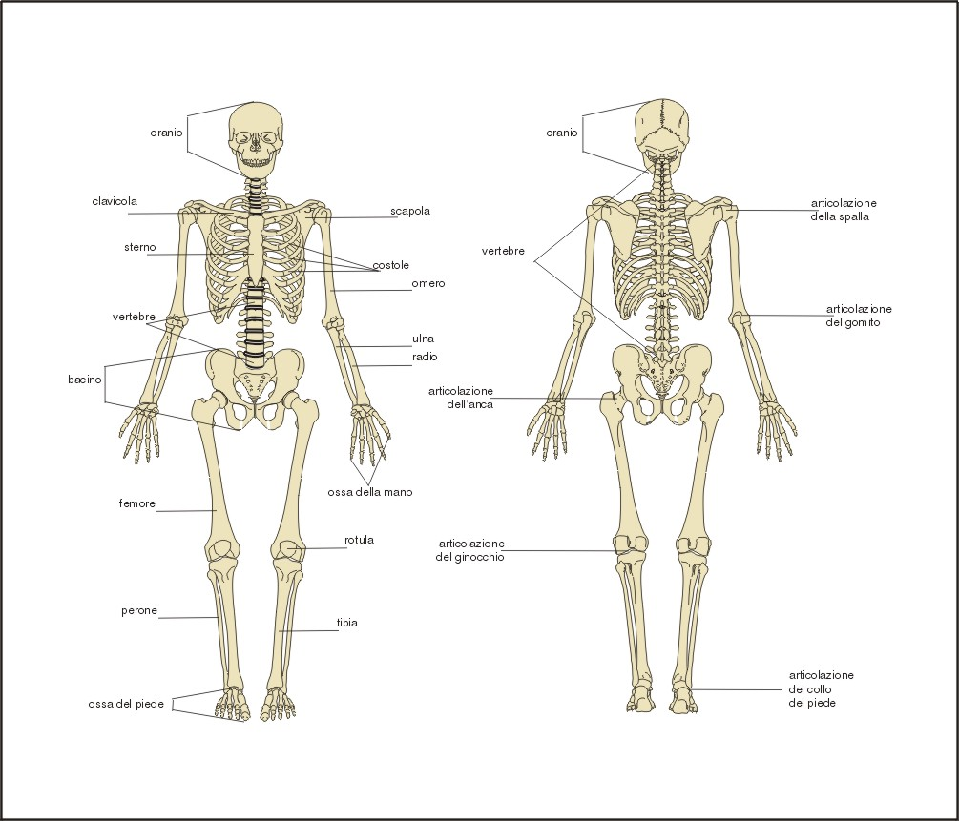
L’APPARATO MUSCOLO-SCHELETRICO : FUNZIONI
SOSTEGNO:
LO SCHELETRO COSTITUISCE L’INPALCATURA DEL CORPO
E’ COMPOSTO DA CIRCA 208 OSSA DIVISE IN:
LUNGHE (Femore) PIATTE (cranio)
CORTE (vertebre)

Slide 24
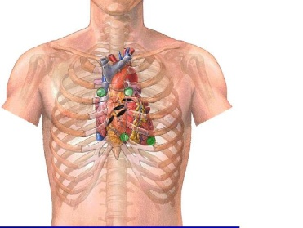
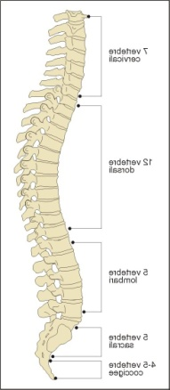
L’APPARATO MUSCOLO-SCHELETRICO : FUNZIONI
PROTEZIONE:
LO SCHELETRO PROTEGGE GLI ORGANI INTERNI ES:
SCATOLA CRANICA PROTEGGE IL CERVELLO
GABBIA TORACICA CUORE E POLMONI
COLONNA VERTEBRALE IL MIDOLLO SPINALE

Slide 25
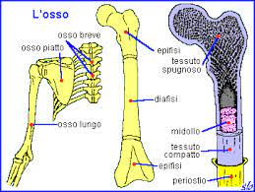
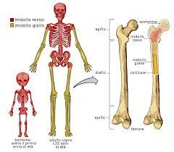
COMPOSIZIONE DELL’OSSO

Slide 26
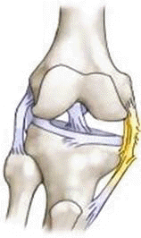
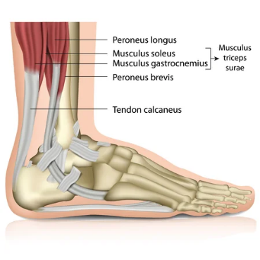
L’APPARATO MUSCOLO-SCHELETRICO : FUNZIONI
MOVIMENTO:
GRAZIE ALLE ARTICOLAZIONI
E AI MUSCOLI SCHELETRICI
A TENDINI E LEGAMENTI
POSSIAMO MUOVERCI (Camminare, correre,saltare ecc)

Slide 27
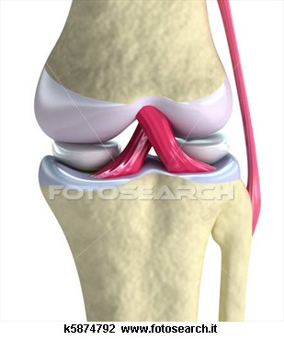
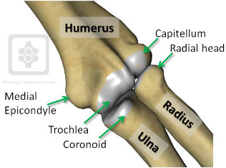
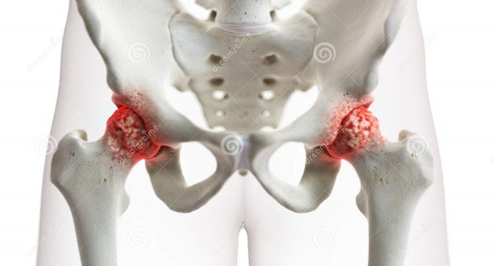
APPARATO MUSCOLO SCHELETRICO: FISIOLOGIA
ARTICOLAZIONI:
SONO IL PUNTO DI UNIONE TRA LE OSSA.
ALCUNE CONFERISCONO ALLO SCHELETRO MAGGIOR SOLIDITA’ E STABILITA’ (Es Bacino)
ALTRE PERMETTONO I MOVIMENTI FACENDO DA PERNO AI MUSCOLI SCHELETRICI (Es gomito, ginocchio)

Slide 28
APPARATO MUSCOLO SCHELETRICO: FISIOLOGIA
MUSCOLI DELL’APPARATO SCHELETRICO
RIVESTONO IL NOSTRO SCHELETRO
SONO MUSCOLI VOLONTARI
SFRUTTANDO LA STRUTTURA DELLE ARTICOLAZIONI
CONSENTONO IL MOVIMENTO DEL CORPO

Slide 29
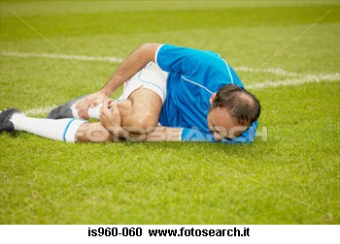
LESIONI DELL’APPARATO MUSCOLO-SCHELETRICO
TRAUMI OSSEI:
DISTORSIONI
LUSSAZIONI
FRATTURE
TRAUMI MUSCOLARI:
STIRAMENTI
STRAPPI
INFIAMMAZIONI
TRAUMI AI LEGAMENTI:
STIRAMENTI
STRAPPI
INFIAMMAZIONI
TRAUMI AI TENDINI:
STIRAMENTI
STRAPPI
INFIAMMAZIONI

Slide 30
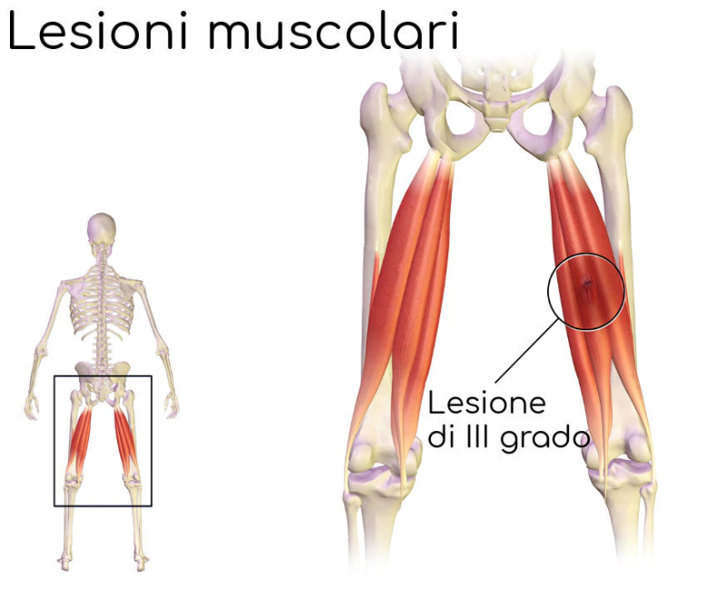
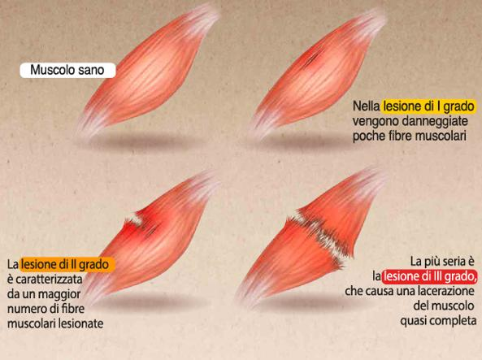
STRAPPI E STIRAMENTI

Slide 31
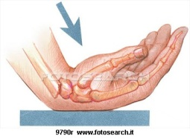
LESIONI DELL’APPARATO MUSCOLO-SCHELETRICO
DISTORSIONE
LESIONE DI UNA ARTICOLAZIONE A CAUSA DI UNA EXTRA ROTAZIONE
L’ARTICOLAZIONE ESCE DALLA SUA SEDE E VI RIENTRA
SINTOMI : DOLORE,MOTILITA’ RIDOTTA O ASSENTE
SEGNI: GONFIORE, POSSIBILE EMATOMA
COMPLICANZE: POSSIBILI LESIONI A LEGAMENTI E TENDINI
LUSSAZIONE:
LESIONE DI UNA ARTICOLAZIONE CAUSATA DA UNA EXTRA ROTAZIONE
L’ARTICOLAZIONE ESCE DALLA SUA SEDE E NON RIENTRA
SINTOMI: DOLORE, ASSENZA DI MOTILITA’
SEGNI: VISIBILE DEFORMITA’ DELL’ARTO, GONFIORE, EMATOMA
COMPLICANZE : POSSIBILI LESIONE A LEGAMENTI, TENDINI,VASI SANGUIGNI
FRATTURA:
INTERRUZIONE DELLA CONTINUITA’ DI UN OSSO
SINTOMI: DOLORE, MOTILITA’ RIDOTTA O ASSENTE
SEGNI: GONFIORE, DEFORMITA’ VISIBILE, POSIZIONE INNATURALE DI UN ARTO,EMATOMA
COMPLICANZE : POSSIBILE LESIONE A LEGAMENTI, TENDINI, NERVI, MUSCOLI, VASI SANGUIGNI

Slide 33
LESIONI DELL’APPARATO MUSCOLO-SCHELETRICO
DISTORSIONE – COSA FARE:
GHIACCIO (per 15/20 minuti)
ARTO IMMOBILE
PORTARE LA PERSONA IN PRONTO SOCCORSO
LUSSAZIONE – COSA FARE:
GHIACCIO (per 15/20 minuti)
ARTO IMMOBILE
PORTARE LA PERSONA IN PRONTO SOCCORSO
!!!ATTENZIONE!!! IL FAI DA TE E’ PERICOLOSO
SE CI SONO LESIONI INTERNE SENZA ESAMI SPECIFICI NON SI VEDONO
LE LESIONI INTERNE TRASCURATE COL TEMPO PEGGIORANO LA SITUAZIONE

Slide 34
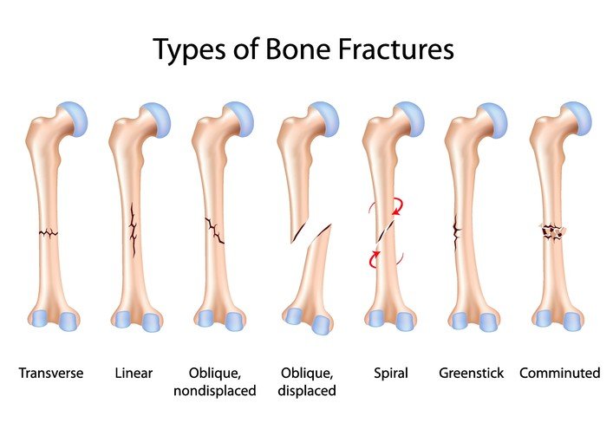
LESIONI DELL’APPARATO MUSCOLO-SCHELETRICO
FRATTURE: DISTINZIONE
DIRETTA – L’OSSO SI ROMPE SUL PUNTO D’IMPATTO
INDIRETTA – L’OSSO SI ROMPE SOPRA O SOTTO IL PUNTO DI IMPATTO
FRATTURE: TIPOLOGIA
SEMPLICE O COMPOSTA (l’osso si rompe ma rimane in asse)
SCOMPOSTA (l’osso si rompe e si disassa)
COMMINUTA (l’osso si spezza e si frammenta)
A LEGNO VERDE (tipica dei bambini, l’osso non si spezza completamente)
LA FRATTURA SCOMPOSTA PUO’ A SUA VOLTA DISTINGUERSI IN
CHIUSA (la cute rimane integra, si vede un accavallamento, ma l’osso rimane all’interno del corpo)
APERTA (la cute subisce una lesione e l’osso può uscire all’esterno)

Slide 35
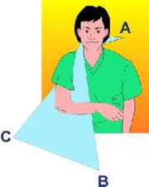
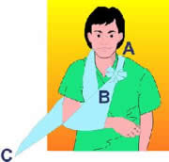
LESIONI DELL’APPARATO MUSCOLO-SCHELETRICO
FRATTURE COSA FARE
TENERE L’ARTO IMMOBILE
NON TRAZIONARE
SE FRATTURA ESPOSTA NON FAR RIENTRARE L’OSSO
SE POSSIBILE ATTENDERE I SOCCORSI
SE SI RENDE NECESSARIA L’IMMOBILIZZAZIONE BLOCCARE L’ARTO A VALLE E A MONTE
RISPETTO ALLA FRATTURA FACENDO ATTENZIONE A NON COMPRIMERE SULLA STESSA
GHIACCIO (per 15/20 minuti)

Slide 36
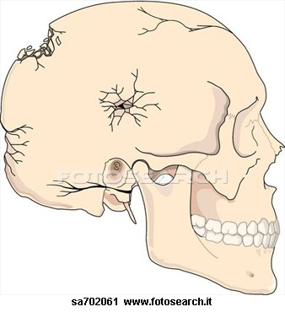
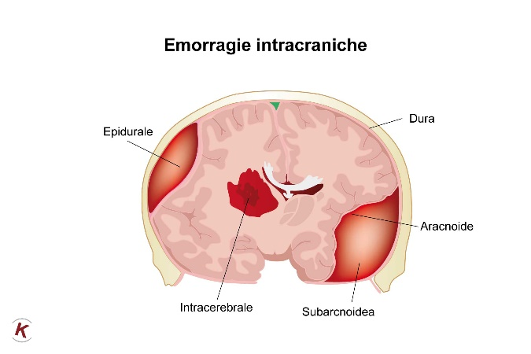
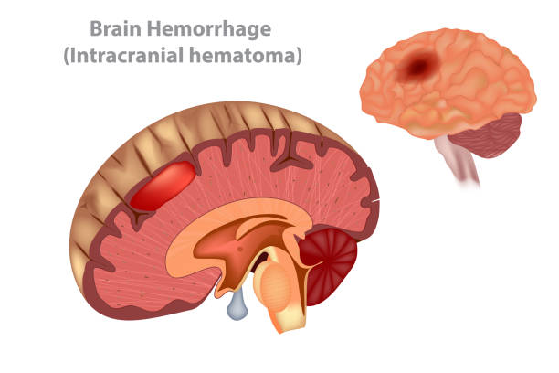
IL TRAUMA CRANICO
PER TRAUMA CRANICO SI INTENDE UN COLPO PRESO IN TESTA CHE PUO’ CUSARE LESIONI DI DUE LIVELLI:
ALL’INVOLUCRO ESTERNO (cute, scatola cranica)
(Contusione,abrasione, escoriazione, ferite, fratture delle ossa facciali, della base cranica o volta cranica)
ALL’ENCEFALO (cervello, cervelletto bulbo)
LESIONI ALL’ENCEFALO:
COMMOZIONE CEREBRALE (Scuotimento del cervello, può portare breve incoscienza e amnesia, si risolve da sola)
CONTUSIONE CEREBRALE (Grave lesione che danneggia il sistema nervoso causando anche danni irreversibili)
LA CONTUSIONE PUO’ PROVOCARE:
EMATOAM A EXTRADURALE (Raccolta di sangue tra la parete interna della scatola cranica e la dura madre )
EMATOMA SUBDURALE (Raccolta di sangue tra la parete interna della scatola cranica e il cervello)
EMATOMA INTRACEREBRALE (Raccolta sangue all’interno del cervello)

Slide 37
IL TRAUMA CRANICO
COSA FARE:
OSSERVARE LA DINAMICA DELL’EVENTO (può dare un indice di sospetto)
OSSERVARE LA PERSONA (Eventuali segni e sintomi di shock)
OSSERVARE SEGNI PARTICOLARI (Pupille non reattive alla luce, difficoltà di parola,
di movimento, pupille di dimensioni diverse, vomito improvviso e a getto)
!!! ANCHE A DISTANZA DI ORE O GIORNI!!!
GHIACCIO SI
NON FAR MUOVERE LA PERSONA
TAMPONARE EVENTUALE FERITA SENZA PREMERE TROPPO SE SI SOSPETTA PRESENZA
DI FRATTURA
IN CASO DI SANGUE DA NASO O ORECCHIO NON INFILARE TAMPONI
OSPEDALIZZAZIONE

Slide 38
TRAUMA DELLA COLONNA VERTEBRALE
COMPOSTA DA 33/34 VERTEBRE (7 cervicali,12 dorsali,5lombari,5sacrali,3/5coccigee)
ALL’INTERNO DELLA COLONNA PASSA IL MIDOLLO SPINALE
DA OGNI VERTEBRA ESCONO ED ENTRANO NERVI CHE DANNO E PRENDONO INFORMAZIONI
PER LA NOSTRA VITA DI RELAZIONE, I MOVIMENTI ECC.
UNA LESIONE AL MIDOLLO PUO’ PORTARE A DANNI IRREVERSIBILI (paralisi parziale o totale,
problemi alla respirazione,problemi al regolare funzionamento degli organi interni)
PIU’ LA LESIONE E’ ALTA MAGGIORI SONO I DANNI RIPORTATI

Slide 39
LESIONI DELLA COLONNA
Frattura da compressione
Frattura da flessione / distrazione
Frattura da rotazione

Slide 40
TRAUMA DELLA COLONNA VERTEBRALE
COSA FARE:
OSSERVARE BENE LA DINAMICA DELL’EVENTO
ALLERTARE I SOCCORSI QUALIFICATI
NON MUOVERE L’INFORTUNATO
SE SUSSISTE LO STATO DI NECESSITA’ SPOSTARLO FARLO CON LA DOVUTA CAUTELA

Slide 41
PRIMO SOCCORSO
???

Slide 42
PRIMO SOCCORSO
COME VALUTARE LO STATO DI COSCIENZA: CONTROLLO DELLE FUNZIONI VITALI
SCENA SICURA? MI AVVICINO ALL’INFORTUNATO – CHIAMO AD ALTA VOCE – SCUOTO DELICATAMENTE – PIZZICO (NO SCHIAFFI IN FACCIA!)
RISPONDE? CONTROLLO COME RESPIRA, VALUTO SE E’ ORIENTATO NELLO SPAZIO E NEL TEMPO, CHIEDO COS’E’ SUCESSO ECC ECC
NON RISPONDE?
ESTENDO IL CAPO – CONTROLLO LE VIE AEREE
ESEGUO MANOVRA G.A.S =
GUARDO ASCOLTO SENTO PER 10 SECONDI

Slide 43
PRIMO SOCCORSO
RESPIRO PRESENTE: PLS (POSIZIONE LATERALE DI SICUREZZA)
POSIZIONE DI ATTESA CHE GARANTISCE IL MANTENIMENTO DELLA RESPIRAZIONE AUTONOMA DEL SOGGETTO
COSI’ POSIZIONATO L’INFORTUNATO NON CORRE IL RISCHIO DI SOFFOCOMENTO
SI ESEGUE CON PERSONA INCOSCIENTE CHE RESPIRA O COSCIENTE SE C’E’ IL PERICOLO CHE SI AGGRAVI E HO PIU’ INFORTUNATI DA SEGUIRE
SE DEVO ALLONTANARMI PER CHIAMARE AIUTO
LA ESEGUO SOLO SE MI TROVO DI FRONTE AD UN INFORTUNATO COLTO DA MALORE O CON LIEVE LESIONE NON TRAUMATICA (NO SE TRAUMA CRANICO, ALLA COLONNA O POLITRAUMA)
IN SITUAZIONI “NORMALI” E’ INDIFFERENTE IL LATO SU CUI LA RUOTO
IN PRESENZA DI DONNA GRAVIDA, PER EVITARE DANNI AL FETO, RUOTARLA SUL LATO SINISTRO
IN PRESENZA DI LESIONI NON TRAUMATICHE IL LATO VA SCELTO IN BASE ALLE SITUAZIONI
OGNI DUE MINUTI RICONTROLLO COSCIENZA E RESPIRO
OGNI TRENTA MINUTI, SE POSSIBILE, RUOTO SU LATO OPPOSTO

Slide 44
PLS MANOVRA

Slide 45
L’OSTRUZIONE PUO’ ESSERE
PARZIALE: IL SOGGETTO RIESCE ANCORA A RESPIRARE, INVITARLO SEMPLICEMENTE A TOSSIRE
TOTALE: IL SOGGETTO SI PORTA LE MANI ALLA GOLA E DIVENTA CIANOTICO: PROCEDERE CON MANOVRA DI DISOSTRUZIONE (5 COLPI INTRASCAPOLARI CON VIA DI FUGA LATERALE
SE IL CORPO ESTRANEO NN ESCE PROCEDERE CON MANOVRA DI HEIMLICH (MANO A PUGNO TRA LO STERNO E L’OMBELICO E COMPRESSIONE ADDOMINALE)
A PERSONA INCOSCIENTE PROCEDO CON RCP

Slide 46
DIFFERENZE ANATOMICHE ADULTO E PEDIATRICO

Slide 47
MANOVRA DI DISOSTRUZIONE (5 COLPI INTRASCAPOLARI CON VIA DI FUGA LATERALE

Slide 48
MANOVRA DI HEIMLICH

Slide 49
RCP
PRIMA DI VENTILARE CONTROLLARE SEMPRE LE VIE AEREE PER VERIFICARE SE IL CORPO ESTRANEO E’ AFFIORATO

Slide 50
PERSONA INCOSCIENTE CHE NON RESPIRA
BLSD: BASIC LIFE SUPPORT
NON RISPONDE?
ESTENDO IL CAPO –
CONTROLLO LE VIE AEREE
ESEGUO MANOVRA G.A.S =
GUARDO ASCOLTO SENTO PER 10 SECONDI
INIZIARE LE COMPRESSIONI TORACICHE ALTERNATE A VENTILAZIONI CON LA FREQUENZA 30 – 2
FINO A RIPRESA INFORTUNATO
SFINIMENTO SOCCORRITORE
ARRIVO AMBULANZA

Slide 51
POSIZIONE CAPO IN ETA’ PEDIATRICA

Slide 52
PRIMO SOCCORSO

Slide 54
LE EMORRAGIE : GRAVITA’
LA GRAVITA’ DI UNA EMORRAGIA NON E’ DATA NECESSARIAMENTE DAL VASO RECISO MA ANCHE DA:
AMPIEZZA DEL VASO (Una grossa arteria provoca veloce fuoriuscita di sangue, una piccola arteria
lascia al soccorritore più tempo d’azione. Questo vale anche per le vene.)
ZONA COLPITA (Una ferita profonda al collo e’ più pericolosa rispetto ad una ferita profonda ad una mano)
LE EMORRAGIE : COSA FARE
ATTENZIONE : LA DIFFERENZA SOSTANZIALE TRA VENE E ARTERIE STA NELLA LORO ELASTICITA’
LE VENE SE COMPRESSE SI CHIUDONO E SMETTONO DI SANGUINARE
LE ARTERIE SE SUPERFICIALI O MOLTO PICCOLE, UNA VOLTA COMPRESSE, SMETTONO DI SANGUINARE SE DI MEDIO O GRANDE CALIBRO, DEVONO ASSOLUTAMENTE ESSERE SUTURATE
IN OGNI CASO, QUANDO CI SI PROCURA UNA FERITA, A LIVELLO CAPILLARE, SI HANNO LESIONI SIA SU VASI VENOSI CHE ARTERIOSI

Slide 55
EMORRAGIE ESTERNE : COSA FARE
PRIMA COSA COMPRIMERE CON FORZA SUL PUNTO DI SANGUINAMENTO
( no se ci sono corpi estranei conficcati nella ferita)
SE L’EMORRAGIA NON SI ARRESTA METTERE ALTRI TAMPONI SENZA TOGLIERE QUELLI GIA’ APPLICATI.
PROSEGUIRE CON UN BENDAGGIO COMPRESSIVO
SE L’EMORRAGIA CONTINUA (lesione a vasi importanti)
SI CERCANO PUNTI DI COMPRESSIONE CHE BLOCCHINO L’USCITA DEL
SANGUE POSTI TRA LA FERITA STESSA E IL CUORE CHIAMATI PUNTI DI COMPRESSIONE A DISTANZA
APPLICARE GHIACCIO (Il freddo aiuta a rallentare e/o fermare l’emorragia)
IN PRESENZA DI CORPO ESTRANEO:
NON ESTRARLO
FISSARLO CON UN BENDAGGIO CHE GLI RUOTA ATTORNO
COMPRIMERE ATTORNO AL BENDAGGIO
NO
SI

Slide 56
EMORRAGIE ESTERNE
PUNTI DI COMPRESSIONE A DISTANZA
FERITE ALLA TESTA SI COMPRIME L’ARTERIA CAROTIDEA
FERITA AL COLLO SI COMPRIME L’ARTESIA SUCCLAVIA
FERITA ALLA SPALLA SI COMPRIME L’ARTERIA ASCELLARE
FERITE AL BRACCIO SI COMPRIME L’ARTERIA OMERALE
FERITA ALLA COSCIA SI COMPRIME L’ARTERIA INGUINALE
FERITA ALLA GAMBA SI COMPRIME L’ARTERIA FEMORALE
ATTENZIONE!!!
LE ARTERIE PIU IMPORTANTI SCORRONO IN PROSSIMITA’ DELLE OSSA
DA CUI PRENDONO IL NOME
LA COMPRESSIONE VA FATTA DOVE SI HA UNA SOLA ARTERIA CHE PASSA
IN PROSSIMITA’ DI UN SOLO OSSO

Slide 57
LACCIO EMOSTATICO
Si usa solo per gli arti e in casi estremi:
Se la compressione manuale a distanza non è stata efficace.
IN Caso di molti infortunati CON UN SOLO SOCCORRITORE
Se il soccorritore è solo e deve abbandonare la vittima (anche per breve tempo) per dare l'allarme.
IN Caso di AMPUTAZIONE DI UN ARTO se il tamponamento locale e la compressione a distanza non sono stati efficaci.
SE DI DEVONO AVERE LE MANI LIBERE PER COMPIERE ALTRE AZIONI O SI DEVE PER FORZA SPOSTARE L’INFORTUNATO
N.B. In caso di schiacciamento di un arto O DI ENTRAMBI GLI ARTI APPLICARE IL LACCIO PRIMA DI SOLLEVARE IL PESO SE l'attesa DEI SOCCORSI si prolunga PER ORE
se compaiono marcati sintomi di shock
CHE COSA SI USA COME LACCIO
In emergenza si possono usare strisce o cinture di stoffa, cravatta, foulard, ecc CON SPESSORE DI ALMENO TRE CM NON si usino spaghi, NON cordoni, NON fili di ferro, NON calze nylon o comunque simili materiali penetranti.
SCRIVERE BEN VISIBILE IL SIMBOLO L E L’ORARIO DI APPLICAZIONE DEL LACCIO

Slide 58
EMORRAGIE ESTERIORIZZATE
SONO QUELLE CHE RIGUARDANO ORGANI INTERNI MA CHE TROVANO SBOCCO DA ORIFIZI NATURALI:
EMATURIA: sangue nelle urine (POSSIBILI LESIONI A COLONNA, RENI, PRESENZA DI CISTI, INFIAMMAZIONI )
OTORRAGIA : SANGUE DALL’ORECCHIO (POSSIBILE TRAUMA CRANICO/LESIONE CEREBRALE)
RINORRAGIA: sangue DAL NASO (POSSIBILE TRAUMA CRANICO/LESIONE CEREBRALE)
EMATEMESI SANGUE DALL’APPARATO DIGERENTE
EMOTTISI SANGUE DALL’APPARATO RESPIRATORIO
Non tamponare il sangue rimarrebbe all’interno del corpo creando danni maggiori
Mettere un telo o una garza per assorbire il sangue ma lasciare che defluisca
In caso di otorragia se il sangue e’ rosato si ha una possibile lesione del cervelletto con perdita di liquor
Non far muovere l’infortunato
Applicare ghiaccio
Coprire la persona per evitare dispersione termica
Cercare di tranquillizzare l’infortunato, se si agita e accelera il respiro aumenta anche il battito e di conseguenza anche l’emorragia
Attenzione non confondere la rinorragia con una semplice epistassi (semplice perdita di sangue dal naso per botta diretta, Debolezza capillare …)
L’epistassi va tamponata:
Testa in avanti
Compressione diretta sulla narice
Si ghiaccio
Si tampone di garza imbevuto di acqua ossigenata
No tampone di cotone o carta
si

Slide 59
EMORRAGIE INTERNE
RIGUARDANO LESIONI INTERNE CON IL SANGUE CHE RIMANE NELLE CAVITA’
SI POSSONO CLASSIFICARE IN SEMPLICI E GRAVI
SEPLICI:
CONTUSIONI
Conseguenza di un urto (botta), sono un tentativo del'organismo di riparare i danni dirottando sulla zona sangue e liquidi
ECCHIMOSI:
comunemente detti “lividi”, il sangue esce dai vasi ma la cute rimane integra (la classica “botta”)
EMATOMA:
è una raccolta di sangue nei tessuti, di maggiore entità
PRIMO SOCCORSO: tenere ghiaccio o un impacco freddo sulla zona
GRAVI : SI POSSONO INDIVIDUARE DA
SEGNI E SINTOMI: debolezza, sudorazione, cute pallida e fredda, sete intensa,tremori,respiro affanoso...
eventuali segni del trauma
PRIMO SOCCORSO: GHIACCIO
NON MUOVERE L’INFORTUNATO
FARE IN MODO CHE NON SI AGITI E CHE IL RESPIRO NON ACCELERI

Slide 60
STATO DI SHOCK
SIGNIFICATO:
INSIEME DI SINTOMI CHE SOPRAVVENGONO QUANDO L’ORGANISMO SUBISCE UNA AGGRESSIONE ACUTA E’ UNA REAZIONE AD UN EVENTO TRAUMATIZZANTE CHE CAUSA L’INCAPACITA’ DEL NOSTRO SITEMA CARDIOVASCOLARE DI GARANTIRE IL GIUSTO APPORTO DI OSSIGENO AI TESSUTI LA PRESSIONE CALA REPENTINAMENTE, LA PERSONA PUO’ PERDERE COSCIENZA E LE FUNZIONI VITALI RICHIANO DI ESSERE COMPROMESSE.
IL CIRCOLO PUO’ ESSERE ALTERATO DA:
UNA DIMINUZIONE DELLA QUANTITA’ DI LIQUIDI
UNA VARIAZIONE DEL DIAMETRO DEI VASI SANGUIGNI
UN MALFUNZIONAMENTO DELLA POMPA CARDIACA
DISFUNZIONI DEL METABOLISMO
INFEZIONI

Slide 61
STATO DI SHOCK DA PERDITA DI LIQUIDI
IPOVOLEMICO
IL CIRCUITO CARDIACO E’ FATTO IN MODO CHE IL SANGUE CIRCOLI SENZA CHE NE VENGA PERSA UNA GOCCIA.
IL NOSTRO CORPO INOLTRE PER IL 70% E’ COMPOSTO DA ACQUA CHE TIENE IN UN AMBIENTE OTTIMALE GLI
ORGANI INTERNI.
EMORRAGIE
VOMITO E DISSENTERIA PROLUNGATI
SUDORAZIONE SENZA REINTRODUZIONE DI LIQUIDI
ABUSO DI DIURETICI
CREANO ANOMALIE NEL NOSTRO ORGANISMO FACENDO VENIR MENO UN EQUILIBRIO ESSENZIALE
DUE TIPI DIVERSI DI PERDITA DI LIQUIDI

Slide 62
STATO DI SHOCK PER VARIAZIONE DIAMETRO VASI
VASODILATAZIONE
SI HA QUANDO IL DIAMETRO DEI VASI SANGUIGNI CAMBIA PER:
CAUSE LEGATE AL MALFUNZIONAMENTO DEL SISTEMA NERVOSO
TRAUMA AL BULBO RACHIDIANO O AL MIDOLLO SPINALE
ASSUNZIONE DI DROGHE, FARMACI, ALCOL
CAUSE ALLERGICHE
SHOCK ANAFILATTICO
CAUSE LEGATE A DISFUNZIONI CARDIACHE
CAUSE LEGATE AD INFEZIONI
DIAMETRO VASI ANOMALO
DIAMETRO VASI NORMALE

Slide 63
STATO DI SHOCK COME RICONOSCERLO
LO STATO DI SHOCK SI RICONOSCE DA
SEGNI (QUELLO CHE VIDE IL SOCCORRITORE)
SINTOMI (QUELLO CHE DICE L’INFORTUNATO)
PALLORE DEL VISO (Spesso accompagnato da inizio di cianosi a labbra e lobi delle orecchie)
SUDORAZIONE FREDDA AL TATTO LA PELLE SEMBRA UMIDA(Le gocce di sudore sono su fronte e palmo delle mani)
IL SOGGETTO A FREDDO E PUO’ TREMARE
PUO’ MANIFESTARSI NAUSEA, VOMITO E VERTIGINI
PUO’ MANIFESTARE SETE INTENSA
IL POLSO E’ DEBOLE E RAPIDO
IL RESPIRO E’ SUPERFICIALE E AFFANNOSO
CI PUO’ ESSERE UNA DIMINUZIONE E/O BLOCCO DELLA FUNZIONE URINARIA
COMPITO DEL PRIMO SOCCORRITORE E’ QUELLO DI PREVENIRE LO STATO DI SHOCK
NEL MALORE POSIZIONE PREVENTIVA IN CASO DI:
SEMPLICE SVENIMENTO
PROBLEMI AGLI ARTI INFERIORI (GONFIORI)
NEL MALORE POSIZIONE PREVENTIVA IN CASO DI:
PROBLEMI AL CAPO (ICTUS..)
PROBLEMI AL TORACE (INFARTO)
PROBLEMI RESPIRATORI
NO NEL TRAUMA!!!

Slide 64
PRIMO SOCCORSO

Slide 65
LE FERITE
QUANDO LA CONTINUITA’ DELLA PELLE VIENE INTERROTTA SI HA UNA FERITA
NE ESISTONO VARI TIPI:
ABRASIONI (tagli superficiali che provocano sollevamento della pelle)
ESCORIAZIONI (ferite superficiali causate da un corpo ruvido tipo ghiaia)
FERITE DA PUNTA (possono essere superficiali o profonde – spine, chiodi…)
FERITE DA TAGLIO (a margini netti possono essere superficiali o profonde – lame,rasoi…)
FERITE DA PUNTA E DA TAGLIO (causate da un oggetto appuntito e tagliente es vetro)
FERITE LACERE ( a margini irregolari, causate da un oggetto che stratta tipo gancio)
FERITE LACERO CONTUSE (oltre alla lacerazione si ha un ematoma)
FERITE DA ARMA DA FUOCO (il foro d’entrata ha i bordi verso l’interno quello d’uscita verso l’esterno)

Slide 66
LE FERITE: GRAVITA’ E COMPLICANZE DISINFEZIONE
LA GRVITA’ DI UNA FERITA E’ DATA DA VARI FATTORI:
PROFONDITA’
AMPIEZZA
ZONA COLPITA
PRESENZA DI CORPO ESTRANEO
PRESENZA DI CONTUSIONI O SCIACCIAMENTO
OGGETTI PENETRANTI (che sono entrati in profondità nel tronco e possono aver perforato organi importanti es
polmone)
COMPLICANZE:
EMORRAGIE E RISCHI DI SHOCK
INFEZIONE
NOI MEDICHIAMO SOLO LE PICCOLE FERITE IN QUESTO MODO:
MANI PULITE E PROTETTE
LAVARE CON ACQUA CORRENTE O FISIOLOGICA
PULIRE CON ACQUA OSSIGENATA (dall’interno verso l’esterno) CON GARZA O PEZZA DI TELA
DISINFETTARE CON PRODOTTO INCOLORE (no alcol) CON GARZA O PEZZA DI TELA
APPLICARE MEDICAZIONE CHIUSA SU 4 LATI

Slide 67
LE FERITE: CORPO ESTRANEO EFERITA SOFFIANTE
IN PRESENZA DI CORPO ESTRANEO NON TOGLIERLO
NO
SI
IN PRESENZA DI FERITA SOFFIANTE AL TORACE (qualcosa è penetrato nel torace e perforato un polmone, dalla
ferita esce sangue schiumoso perché misto ad aria)
CHIUDERLA SOLO SU TRE LATI (l’aria non deve penetrare dal foro ma deve poter uscire)
Garza
Sacchetto piegato a rettangolo
Mano…

Slide 68
AMPUTAZIONI

Slide 69
LE USTIONI
ANCHE LE USTIONI SONO LESIONI CUTANEE
SI POSSONO CLASSIFICARE IN BASE AL GRADO:
1° GRADO (la cute si arrossa, ci può essere anche gonfiore)
2° GRADO (l’ustione presenta delle bolle chiamate flittene, la pelle subisce una lesione)
3° GRADO (l’ustione penetra nel derma e lede tessuti, nervi, tendini, si arriva anche alla carbonizzazione)
LA GRAVITA’ DI UNA USTIONE E’ DATA DA VARI FATTORI
ESTENSIONE
PROFONDITA’
ZONA COLPITA
ETA’ DELLA PERSONA
PATOLOGIE ESISTENTI

Slide 70
LE USTIONI
COSA PUO’ PROVOCARE UNA USTIONE
CALDO SECCO (fuoco)
CALDO UMIDO (acqua bollente, caffè…)
SOSTANZE CAUSTICHE (calce viva ….esistono sostanze che se inalate,deglutite o traspirate ustionano)
GHIACCIO (anche il ghiaccio ustiona)
COSA FARE:
RAFFREDDARE CON ACQUA NON GHIACCIATA
NON TOGLIERE GLI ABITI ADESI ALLA PELLE
SE CI SONO SOSTANZE CAUSTICHE TOGLIERLE CON ACQUA A GETTO
COPRIRE CON GARZE O TELO PULITO E INUMIDIRE
SE COSCIENTE E’ UNO DEI CASI IN CUI SI PUO’ DAR DA BERE
SE HA DEGLUTITO LIQUIDI CAUSTICI NON FAR VOMITARE (far risciacquare la bocca)
USTIONE AGLI OCCHI LAVARE BENE E COPRIRE
ATTENZIONE NELLE LESIONI DA FREDDO
NON RISCALDARE TROPPO VELOCEMENTE
TOGLIERE GLI ABITI FREDDI O BAGNATI
NON FRIZIONARE DIRETTAMENTE LA PARTE CONGELATA, ESEGUIRE MASSAGGI CIRCOLARI SOPRA LA LESIONE E IN DIREZIONE DEL CUORE
!!!ATTENZIONE!!!
NELLE GRAVI USTIONI UNO DEI PERICOLI MAGGIORI E’ LA SETTICEMIA A CAUSA DELLA MANCANZA DELLA PELLE
POSSONO MANIFESTARSI ANCHE SINTOMI DI SHOK IPOVOLEMICO E NEUROGENO

Slide 71
LE EMERGENZE MEDICHE
COMUNEMENTE CHIAMATE MALORI
POSSONO ESSERE SEMPLICI MALESSERI PASSEGGERI
CAUSATI DA PATOLOGIE
PROVOCATI DA DITUAZIONI AMBIENTALI ANOMALE
LE EMERGENZE MEDICHE COMPRENDONO:
PERDITE DI COSCIENZA TRANSITORIE (lipotimia, sincope)
PERDITE DI COSCIENZA PROFONDE (stato di coma)
LE URGENZE CEREBRO-VASCOLARI E CARDIO-VASCOLARI (ictus, attacco cardiaco)
LE URGENZE RESPIRATORIE (enfisema polmonare, edema polmonare acuto, crisi asmatica)
DISTURBI PROVOCATI DA AGENTI FISICI (sole, calore, freddo, elettricità)
DANNI DA AGENTI BIOLOGICI O CHIMICI DERIVATI DALL’AMBIENTE (avvelenamenti da sostanze
tossiche alimentari o sostanze chimiche ingerite, inalate, assorbite o iniettate)
DISTURBI PROVOCATI DA ABUSO DI SOSTANZE O ASTINENZA (alcol, farmaci, droghe)
ALTERAZIONI DEL METABOLISMO
DISTURBI TRANSITORI (ipoglicemia, ipocalcemia)
GRAVI DISTURBI METABOLICI (diabete con coma ipoglicemico o iperglicemico, insufficienza
epatica o renale)
DOLORI ADDOMINALI ACUTI (coliche)

Slide 72
LE EMERGENZE MEDICHE
COMPORTAMENTO DEL PRIMO SOCCORRITORE
VALUTARE LA DINAMICA DELL’EVENTO
ASSICURARSI DI AGIRE IN SICUREZZA
FARE IL CONTROLLO DELL’INFORTUNATO
ESCLUSE LE CAUSE TRAUMATICHE VALUTARE SE SI TRATTA DI CAUSE AMBIENTALI O PATOLOGICHE
VALUTARE SE IL SOGGETTO E’ COSCIENTE O INCOSCIENTE
FARE DOMANDE UTILI PER CAPIRE SE IL SOGGETTO E’ ORIENTATO O DISORIENTATO
CERCARE DI CAPIRE SE E’ LA PRIMA VOLTA CHE ACCADE
DA QUANTO TEMPO SONO INSORTI I SINTOMI
L’ENTITA’ E L’INSORGENZA DEL MALORE (dolore costante, fitte, se è aumentato, diminuito dal momento in cui è
Insorto, se si è irradiato o è rimasto sempre in uno stesso punto…)
CHIEDERE SE ESISTONO PATOLOGIE DEL SOGGETTO O FAMILIARI
VALUTARE TEMPERATURA E COLORE DELLA CUTE
CERCARE DI VERIFICARE SE ESISTONO DIFFICOLTA’ DI:
PAROLA, MOVIMENTO, VISTA
PROVARE A VERIFICARE CAPACITA’ E FORZA DEL SOGGETTO
RIFERIRE AL 112
VALUTAZIONE DEFINITA
SCALA DI GLASGOW

Slide 73
PRIMO SOCCORSO

Slide 74
LE EMERGENZE MEDICHE
LIPOTIMIA: svenimento causato da calo della pressione dovuto a fattori ambientali, debilitazione da digiuno, eccessivi sforzi fisici, dolore, si risolve in pochi minuti.
SINCOPE: svenimento che non si risolve in pochi minuti, il calo di pressione può essere causato da problemi cardiaci, elettrocuzione (brusca immersione in acque molto fredde), ipotensione ortostatica (passaggio dalla posizione orizzontale a quella verticale dove sono difettosi i meccanismi che regolano questo movimento)
COLLASSO CARDIO-CIRCOLATORIO: è una sindrome da insufficienza cardiocircolatoria provocata da turbe del ritmo cardiaco,stati tossici e infettivi, gravi disidratazioni.
CONGESTIONE CEREBRALE:si ha quando c’è una eccessiva concentrazione di sangue in un organo o in parte di esso (per colpo di sole,di calore, intossicazione di alcolici, ipertensione).
ICTUS CEREBRALE: emorragico (rottura di un vaso) ischemico (ostruzione di un vaso) embolia (anche l’embolo può provocare occlusione).
CARDIOPATIE ISCHEMICHE: ANGINA PECTORIS (ostruzione temporanea di uno o più vasi) INFARTO (ostruzione prolungata che porta a necrosi dei tessuti o rottura dei vasi che porta a emorragia).
EDEMA POLMONARE ACUTO: eccesso di liquidi nei tessuti, quando si ha nei polmoni è liquido plasmatico trasudato dagli alveoli, può essere causato da gas tossici, avvelenamenti, insufficienza cardiaca.
BRONCHITE CRONICA: flusso dell’aria alterato dall’eccessiva presenza di muco.
ENFISEMA: superficie di scambio ridotta da rottura delle pareti di bronchioli e alveoli.
ASMA BRONCHIALE: difficoltà di respirazione dovuta a irritazione delle mucose alveolari che per reazioni allergiche o infezioni, producono molto muco che intrappola l’aria nei polmoni.

Slide 75
ICTUS

Slide 76
PATOLOGIE CARDIACHE

Slide 77
Attacco asmatico
L’asma è una malattia caratterizzata da una infiammazione delle vie aeree e da una iper-reattività della muscolatura bronchiale a diversi stimoli con conseguente riduzione del calibro dei bronchi
L’attacco asmatico si caratterizza per un diverso grado di ostruzione delle vie aeree e può portare all’arresto respiratorio
Cosa può scatenare l’attacco asmatico?
reazioni allergiche, infezioni
inalazioni di sostanze irritanti (vapori, solventi,fumi)
stress, esercizio fisico, emotività

Slide 78
Attacco Asmatico:Come riconoscerlo
difficoltà prevalentemente espiratoria
rumori espiratori, fischi, udibili anche
da chi sta vicino al paziente
tosse secca, sforzo dei muscoli respiratori del torace
Il paziente è agitato, tende a mantenere la posizione seduta

Slide 79
BPCO – ENFISEMA - ASMA

Slide 80
EDEMA POLMONARE ACUTO
Fuoriuscita di liquidi dal sistema capillare dei polmoni con accumulo di acqua
In sede extra vasale;
È una patologia molto grave, in quanto gli alveoli non riescono ad assolvere
Alla funzione respiratoria (non avvengono gli scambi gassosi) e può evolvere
Verso l’insufficienza respiratoria
CAUSE
Cardiogene (cardiopatia ipertensiva, cardiopatia ischemica,..)
Non cardiogene (Embolia polmonare, polmoniti,…)
SINTOMI
Dispnea
Utilizzo dei mm accessori respiratori
COSA FARE
Allertare subito i soccorsi, lasciare l’infortunato seduto
O semi seduto (posizione antalgica)

Slide 81
LE EMERGENZE MEDICHE
ALTERAZIONE DEL COLORE DELLA CUTE
PALLORE (lipotimia,sincope, collasso cardio-circolatorio, shock, spaventi, emozioni)
ROSSORE (ipertensione, congestione cerebrale, emorragia cerebrale, alcolismo)
BIANCO TERREO (infarto del miocardio)
BLUASTRO (asfissia, ipossia)
GIALLO (malattia epatica)
NELL’ATTESA DEI SOCCORSI:
LIPOTIMIA,SINCOPE, COLLASSO CARDIO-CIRCOLATORIO,SHOCK, SPAVENTO,EMOZIONE
IPERTENSIONE, CONGESTIONE CEREBRALE, EMORRAGIA CEREBRALE

Slide 82
LE EMERGENZE MEDICHE
COLPO DI SOLE: eccessiva esposizione del corpo ai raggi solari
SINTOMI E SEGNI
ROSSORE DEL VISO
CEFALEA ANCHE MOLTO FORTE/CONFUSIONE MENTALE/ALLUCINAZIONI/ VERTIGINI/RONZII
SENSO DI MALESSERE,/NAUSEA/FASTIDIO ALLA LUCE/DISTURBI VISIVI
SUCCESSIVO AUMENTO DELLA TEMPERATURA CORPOREA
POLSO FREQUENTE
POSSIBILE DELIRIO FINO A PERDITA DI COSCIENZA
COSA FARE:
PERSONA COSCIENTE: Portare il soggetto all’ombra, posizione semiseduta,impacchi di acqua fresca sulla fronte, dar da bere acqua fresca, non gelata.
PERSONA INCOSCIENTE: Proteggere dai raggi solari e metterla i PLS

Slide 83
LE EMERGENZE MEDICHE
COLPO DI CALORE: permanenza di uno o più soggetti in luoghi troppo caldi con insufficiente ventilazione e alto grado di umidità.
SINTOMI E SEGNI:
PELLE SECCA E MOLTO CALDA
RESPIRAZIONE PROFONDA, IN SEGUITO SUPERFICIALE
POLSO PIENO E RAPIDO, IN SEGUITO PICCOLO E RAPIDO
VOLTO ARROSSATO OPPURE PALLORE
ECCITAZIONE NERVOSA
CEFALEA FINO A DELIRIO
POSSIBILI CRAMPI MUSCOLARI
PUPILLE DILATATE
RISCHIO DI SHOCK
SI PUO’ ARRIVARE A TURBE DELLA COSCIENZA, AL COMA ALL’ARRESTO DELLA RESPIRAZIONE
COSA FARE: PORTARE LA PERSONA IN UN AMBIENTE PIU’ FRESCO, LIBERARLO DAGLI INDUMENTI, AVVOLGERLO IN UN LENZUOLO O ASCIUGAMANO UMIDO E VERSARE SOPRA ACQUA FRESCA (NO GELIDA)
SE COSCIENTE SI ACQUA E SALI MINERALI, POSIZIONE SEMISEDUTA
SE INCOSCIENTE PLS
IN ATTESA DEI SOCCORSI TENERE CONTROLLATE LE FUNZIONI VITALI

Slide 84
LE EMERGENZE MEDICHE
TURBE DEL SISTEMA NERVOSO
EPILESSIA: affezione cerebrale causata da scariche improvvise eccessive e disordinate di sostanza grigia da parte di alcuni neuroni presenti nell’encefalo definite CRISI
CAUSE:
FATTORI PRENATALI : malattie dell’embrione e del feto a causa di scarsa ossigenazione uterina, infezioni della placenta come lue (Rarissimo tumore dell’ovaio composto da cellule simili a quelle del corpo luteo. Può a volte insorgere durante l’ultimo trimestre di gravidanza, o nel puerperio ) toxoplasmosi (La toxoplasmosi è una malattia infettiva provocata da un protozoo Toxoplasma Gondii tipica di mammiferi e uccelli)
FATTORI PERINATALI: traumi da parto, anossia infezioni alla nascita
FATTORI POST NATALI: trauma cranico, vasculopatie cerebrali, neoplasie del SNC, affezzioni infiammatorie (meningiti, encefaliti), intossicazioni esogene (alcolici, ossido di carbonio…) ed endogene
!!!ATTENZIONE!!! IN MOLTI CASI L’EPILESSIA NON HA CAUSE APPARENTI
!!!ATTENZIONE!!! ESISTONO CIRCA 40 TIPI DIFFERENTI DI CRISI CHE DIPENDONO DALLE STRUTTURE NERVOSE COINVOLTE

Slide 85
LE EMERGENZE MEDICHE
EPILESSIA
COME PRIMI SOCCORRITORI CI OCCUPIAMO DI QUELLI CHE VENGONO DEFINITI
GRANDE MALE
PICCOLO MALE
GRANDE MALE (COLPISCE PREVALENTEMENTE I SOGGETTI DOPO L’ETA’ DELLA PUBERTA’)
SI MANIFESTA SIA A PERSONA SVEGLIA CHE ADDORMENTATA
NON DIPENDE DALLA VOLONTA’ DELL’INDIVIDUO
PUO’ ESSERE FAVORITE DA STRAPAZZI FISICI O DISORDINI ALIMENTARI
PRIMA DELLA CRISI LA PERSONA PUO’ SEMBRARE APATICA, DEPRESSA, IRRITABILE
POCHI SECONDI PRIMA SI PUO’ NOTARE UNA ROTAZIONE DI TESTA E OCCHI
IL SOGGETTO PUO’ AVVERTIRE PALPITAZIONI, ODORI STRANI, SUONI, LAMPI DI LUCE (AURA EPILETTICA)
LA CRISI POI SI RISOVE IN TRE FASI:
FASE TONICA: dura circa 30 secondi, il soggetto si irrigidisce, le mani si chiudono a pugno, i muscoli respiratori non funzionano e subentra l’apnea (il soggetto diventa cianotico), gli occhi possono ruotare verso l’alto e la persona prima di irrigidirsi potrebbe emettere un urlo, la mandibola potrebbe chiudersi causando il morso della lingua.
FASE CLONICA: dura circa ½ minuti, il soggetto rimane in apnea, il corpo è in preda a convulsioni, dalla bocca può uscire saliva, la persona suda molto. La crisi termina con una inspirazione profonda.
FASE DI RILASSAMENTO: dura circa 5 minuti, la persona rimane ad occhi chiusi sembra in stato comatoso (coma post-critico), potrebbe esserci rilassamento degli sfinteri, quando apre gli occhi la persona è confusa, disorientata, se non disturbata può dormire per ore.

Slide 86
LE EMERGENZE MEDICHE
EPILESSIA: GRANDE MALE – COSA FARE
NON PROVARE A BLOCCARE LA CRISI
NON BLOCCARE LA PERSONA DURANTE LA CRISI
NON METTERE LE DITA IN BOCCA AL SOGGETTO PER AFFERRARE LA LINGUA
SPOSTARE EVENTUALI OGGETTI PERICOLOSI
SE LA CRISI AVVIENE IN UN POSTO PERICOLOSO SPOSTARE IL SOGGETTO TRASCINANDOLO
AL SOPRAGGIUNGIMENTO DELLA FASE DI RILASSAMENTO ESEGUIRE ABC
!!!!ATTENZIONE!!!!
SE LE CRISI SI SUSSEGUONO A DISTANZA RAVVICINATA SUBENTRA LO “STATO DI MALE EPILETTICO”
IN QUESTO CASO, TRA UNA CRISI E L’ALTRA IL SOGGETTO NON RIPRENDE COMPLETAMENTE COSCIENZA
IL SOGGETTO PUO’ ANDARE INCONTRO A:
IPERTERMIA
DEPRESSIONE RESPIRATORIA
DEPRESSIONE CIRCOLATORIA

Slide 87
LE EMERGENZE MEDICHE
PICCOLO MALE
COLPISCE GENERALMENTE I BAMBINI DOPO I 4 ANNI ED ENTRO L’ETA’ DELLA PUBERTA’
SONO DI BREVE DURATA
NON COLPISCONO IL SOGGETTO CON FORTI CONVULSIONI
SEMBRANO ATTIMI IN CUI IL SOGGETTO SI INCANTA
ARRIVA ALL’IMPROVVISO
IL SOGGETTO HA LO SGUARDO FISSO NEL VUOTO
SMETTE DI PARLARE O DI RISPONDERE
POSSONO ESSERCI BREVI CONTRAZIONI MUSCOLARI DELLE PALPEBRE O DELLA FACCIA
POSSONO ESSERCI MOVIMENTI AUTOMATICI DELLE LABBRA O DELLE DITA
DIFFICILMENTE IL SOGGETTO CADE A TERRA
E’ PIU’ PROBABILE CHE CONTINUI L’ATTIVITA’ IN CORSO
DURA DAI 2 AI 10 SECONDI
PUO’ MANIFESTARSI PIU’ VOLTE AL GIORNO
NON E’ NECESSARIO INTERVENIRE PER UN PRIMO SOCCORSO
SOLITAMENTE PASSANO CON LA PUBERTA’

Slide 88
LE EMERGENZE MEDICHE
LA CRISI ISTERICA
DISTURBO DI ORDINE PSICOLOGICO
COLPISCE PERSONE PARTICOLARMENTE EMOTIVE E SUGGESTIONABILI, EGOCENTRICHE
IL SOGGETTO CERCA DI ATTIRARE ATTENZIONE ( SI MANIFESTANO SOLITAMENTE IN PUBBLICO)
LA PERSONA SI LASCIA CADERE GRADUALMENTE (DIFFICILMENTE SI FA MALE)
NON PERDE MAI COMPLETAMENTE COSCIENZA
NON C’E’ FASE TONICO-CLONICA
NON SI MORDE LA LINGUA, NON C’E’ RILASCIO SFINTERICO, NE’ AMNESIA DOPO LA CRISI
LA DURATA PUO’ PROLUNGARSI PER ORE
COSA FARE:
ISOLARE IL SOGGETTO DAL PUBBLICO (PIU’ E’ COMPATITO PIU’ DURA LA CRISI)
TRATTENERLO SENZA VIOLENZA MA CON FERMEZZA
SE NON SI TRANQUILLIZZA SPRUZZARE ACQUA SUL VISO O DARE QUALCHE SCHIAFFO LEGGERO

Slide 89
LE EMERGENZE MEDICHE
AVVELENAMENTI DA INGESTIONE
CIBI AVARIATI, SOSTANZE TOSSICHE, FARMACI, SOLVENTI, INSETTICIDI…
POSSONO PROCURARE VARI SINTOMI:
GASTRICI: DOLORI ADDOMINALI, NAUSEA, VOMITO
NERVOSI: VERTIGINI,PROSTRAZIONE,PERDITA DI COSCIENZA O AGITAZIONE E DELIRIO
CIRCOLATORI: ROSSORE, PALLORE, STATO DI SHOCK
IN ALCUNI CASI LESIONI A FEGATO O RENI
COSA FARE:
CERCARE DI CAPIRE QUALE SOSTANZA SIA STATA INGERITA
CHIEDERE DA QUANTO TEMPO SONO PRESENTI I SINTOMI
DA QUANTO TEMPO HA INGERITO LA SOSTANZA
CHIAMARE IL MEDICO
A PERSONA INCOSCIENTE SE C’E’ VOMITO RACCOGLIERLO E DARLO AI SOCCORRITORI
FARE ABC E METTERE LA PERSONA IN PLS
QUANDO E’ UTILE PROVOCARE VOMITO:
ALCOL
ALIMENTI INFETTI
ANTIPARASSITARI
FARMACI
QUANDO E’ INUTILE PROVOCARE VOMITO:
FUNGHI
TOSSINA BOTULINICA

Slide 90
LE EMERGENZE MEDICHE
COLICHE ADDOMINALI
APPENDICITE (dolore nella parte destra bassa dell’addome che si irradia alla coscia e/o verso l’ombelico, contrazione dei muscoli addominali, nausea, vomito, febbre)
NO IL FAI DA TE, CONTROLLARE LA TEMPERATURA, DIGIUNO, PRONTO SOCCORSO
COLICA EPATICA: calcoli nella colecisti o nelle vie biliari epatiche o spasmo della muscolatura di questi visceri, danno dolore intenso che parte da sotto l’arcata costale destra e può irradiarsi al dorso e alla spalla destra, possono esserci nausea vomito (verde-giallo), febbre
NO IL FAI DA TE, MEDICO O PRONTO SOCCORSO ANCHE SE IL SOGGETTO CONOSCE LA SUA PATOLOGIA
COLICA RENALE: calcoli ai reni, eccesivo deposito di calcio nei reni o lungo le vie urinarie, si presenta con un dolore simile a quello della colica biliare che poi si irradia al fianco e dietro la schiena. Può esserci vomito, febbre, agitazione dovuta all’incapacità di trovare una posizione antalgica (possibile ematuria)
NO IL FAI DA TE, BERE MOLTO E ANDARE AL PRONTO SOCCORSO O CHIAMARE IL MEDICO
DIABETE MELLITO:disfunzione del metabolismo, il pancreas non secerne insulina o ne produce troppo poca e gli zuccheri rimangono nel sangue anziché andare alle cellule per essere bruciati per produrre energia.
PROBLEMI DEL PAZIENTE IN TERAPIA:
MANCATA ASSUNZIONE DI INSULINA: IPERGLICEMIA LA PERSONA HA LA PELLE SECCA,ROSSA E CALDA
ALITO ACETONICO, PUO’ SUBENTRARE IL COMA
ECCESSO DI ASSUNZIONE DI INSULINA :IPOGLICEMIA LA PERSONA HA LA PELLE PALLIDA,FREDDA E UMIDA PERDITA DI COSCIENZA PIU’ LENTA E LIEVE.
COSA FARE: CHIAMARE IL 112 CERCARE DI CAPIRE SE E’ IN IPER O IPOGLICEMIA
SE COSCIENTE E IN IPOGLICEMIA SOMMINISTRARE ZUCCHERO IN ATTESA DEI SOCCORSI
PLS (POSSIBILE PEGGIORAMENTO)
NEL DUBBIO (NON SO SE IPER O IPO) SOMMINISTRO ACQUA E ZUCCHERO

Slide 91
PRIMO SOCCORSO

Slide 92
GRAZIE PER L’ATTENZIONE

